Slide 1
SPRAWA W TOKU
Znajdź swoją historię - opowiadania z firmy wzięte
Spotkanie (liczba uczestników od 3 do 5) Czas – ok. 120 min.
Spotkanie integracyjne (ilość uczestników od 6 do 20) Czas - ok 180 min.

Slide 2
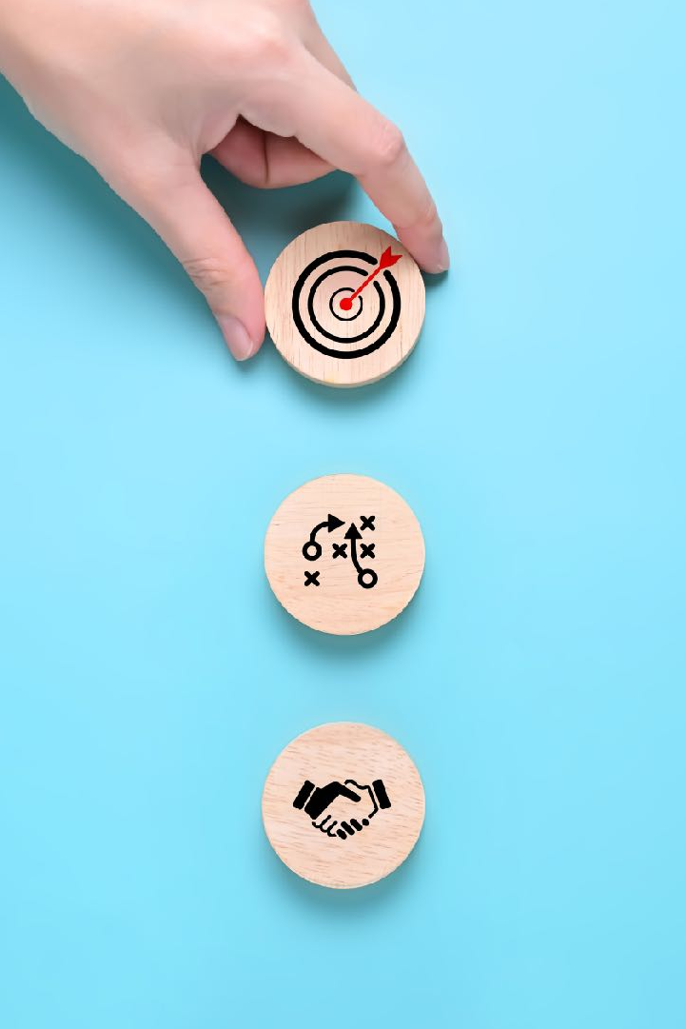
CEL SPOTKANIA
Przed nami inspirująca podróż w głąb zaangażowania – będziemy odkrywać, co sprawia, że ludzie podejmują decyzje z przekonaniem i biorą za nie odpowiedzialność. To okazja do refleksji i rozmowy, która pozwoli nam lepiej zrozumieć siebie i innych. Prosimy o pełne zaangażowanie.
Budowanie kultury zdrowego zaangażowania i podejmowania decyzji.
Otwarta refleksja nad mechanizmami współpracy.
Kreatywne współtworzenie zasad współpracy.

Slide 3
WSPÓŁTWORZYMY SPOTKANIE
NIE MA JEDNEJ OSOBY PROWADZĄCEJ – KAŻDY UCZESTNIK WEJDZIE W ROLĘ PROWADZĄCEGO W MAŁYCH FRAGMENTACH SPOTKANIA.
Kiedy pojawi się kółko ze strzałką ( ), aktualnie prowadząca osoba przekazuje rolę kolejnej zgodnie z ruchem wskazówek zegara.
ROLA PROWADZĄCEGO W DANYM MOMENCIE
Czyta na głos treści pojawiające się na slajdzie.
Upewnia się, czy wszyscy uczestnicy zrozumieli te treści.
Gdy na ekranie pojawi się kolejne kółko, przekazuje prowadzenie osobie po lewej stronie.
SYMBOL RĘKI – WYKONUJEMY DODATKOWĄ CZYNNOŚĆ
Jeśli na slajdzie pojawi się symbol ręki, prowadzący wykonuje opisane zadanie (np. wyznacza osobę do mierzenia czasu, włącza audiobook itp.).
Prowadzący odpowiada za przypilnowanie, by zadanie zostało wykonane.
SYMBOL ZIELONEGO KÓŁKA – MOŻNA ROZPOCZĄĆ AKTYWNOŚĆ
Kółko pojawia się w prawym górnym rogu, gdy wszystkie treści na slajdzie zostały wyświetlone.
Oznacza gotowość do działania. Pomaga zsynchronizować tempo pracy i uniknąć przedwczesnego przejścia dalej.

Slide 4
AGENDA SPOTKANIA
1 | Wprowadzenie: 5 min
2 | Rundka integracyjna: 10 min
3 | Wysłuchanie audiobooka: 30 min
4 | Dyskusja w grupie: 40 min
5 | Zasady współpracy: 10 min
6 | Refleksja osobista: 10 min
7 | Rundka kończąca: 10 min
8 | Podsumowanie: 5 min
Uwaga
Pamiętajmy o czasie – wyznaczmy uczestnika, który będzie przypominał grupie o limitach czasowych!

Slide 5
KONTRAKT ZASADY KOMUNIKACJI (5 minut)
1
AKTYWNE SŁUCHANIE
Nie przerywaj ani nie komentuj w trakcie wypowiedzi.
Skup się na zrozumieniu, zamiast przygotowywać swoją odpowiedź.
Zadawaj pytania dopiero po zakończeniu wypowiedzi.
POUFNOŚĆ – „CZTERY ŚCIANY”
To, co zostało powiedziane, zostaje w grupie.
Możesz dzielić się refleksjami, ale bez wskazywania konkretnych osób.
3
KOMUNIKACJA „JA”
Mów o swoich doświadczeniach, zamiast uogólniać.
Unikaj słów „wszyscy”, „nikt” – zamiast tego używaj sformułowań typu „zauważyłam/-em…”.
Pozwalaj na różne perspektywy, nie podważaj cudzych odczuć.
ZIELONE ŚWIATŁO
Każda opinia jest ważna – nie oceniaj, staraj się zrozumieć.
Różnorodność jest siłą – budujemy na tym, co nas łączy.
Nikt nie jest zmuszany do wypowiedzi – szanujemy indywidualne granice.
2
4
Uwaga
Sprawdzamy, czy wszyscy rozumiemy zasady i zgadzamy się na ich wspólne przestrzeganie.

Slide 6
RUNDKA INTEGRACYJNA (10 minut)
Za chwilę pojawią się trzy pytania – najpierw je przeczytam, a następnie odpowiadać zacznie pierwsza osoba po mojej lewej stronie. Po odpowiedzi na wszystkie trzy pytania przekażę głos dalej w lewo. Rundkę zakończę ja i przejdziemy do kolejnego slajdu.
1. Ulubiona forma imienia w pracy.
2. Ulubiona postać literacka.
3. Stwórz metaforę „Zaangażowanie w działanie zespołu jest jak…”.
Uwaga
Przestrzegajcie zasad dotyczących aktywnego słuchania i komunikacji „ja”.
Osoba czytająca pytanie staje się moderatorem, życzliwie zabezpiecza przestrzeń na wypowiedź dla każdego uczestnika.

Slide 7
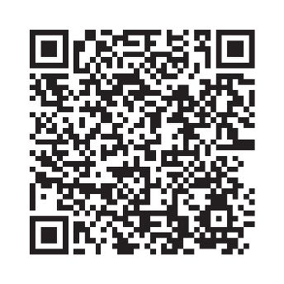
SŁUCHAMY AUDIOBOOKA (30 minut)
Za chwilę włączymy audiobook, jednak najpierw kilka podpowiedzi, jak słuchać skutecznie, aby pomóc sobie i innym w odbiorze.
SKUPIENIE NA TREŚCI – AKTYWNE SŁUCHANIE.
MOŻESZ ROBIĆ NOTATKI, ABY ZAPAMIĘTAĆ WAŻNE MOMENTY.
WSTRZYMUJEMY SIĘ OD KOMENTARZY DO KOŃCA ODSŁUCHU.
Audiobook
Uwaga
Rozdajemy uczestnikom kartki i długopisy.
Włączamy audiobooka. Po jego odsłuchaniu przechodzimy do kolejnego slajdu. Miłego słuchania!

Slide 8
DYSKUSJA GRUPOWA: ROLE(5 minut)
Za chwilę rozpoczniemy dyskusję. Aby ułatwić proces rozmowy omówimy dwie kluczowe role.
PROWADZĄCY DYSKUSJĘ
SEKRETARZ
Prowadzący czyta treści na slajdzie i zapewnia przestrzeń na wypowiedź dla każdego uczestnika.
Mierzy czas każdej dyskusji i informuje grupę:
po 5 minutach – przypomnienie o upływie czasu;
2 minuty przed końcem – sygnał do podsumowania;
koniec czasu – przejście do kolejnego pytania.
W oznaczonym fragmencie dyskusji notuje najważniejsze wnioski (pytanie 5).
Zapisane wnioski przesyła do uczestników spotkania mailem.
Uwaga
Rolę prowadzącego dyskusję przekazujemy zgodnie z zasadą kółka ze strzałką ( ).
Wyznaczamy sekretarza. Po przypisaniu ról przechodzimy do kolejnego slajdu.

Slide 9
DYSKUSJA GRUPOWA: Cel (3 minuty)
Podczas dyskusji analizujemy postaci i sytuacje z opowiadania, koncentrując się na swoich odczuciach i refleksjach. Unikamy odniesień do osobistych doświadczeń – rozmawiamy w bezpiecznej przestrzeni metafory.
ZROZUMIENIE I ZACIEKAWIENIE
PERSPEKTYWĄ INNYCH
DOBRA PRAKTYKA W DYSKUSJI: MINUTA CISZY PRZED KAŻDĄ ODPOWIEDZIĄ
Słuchamy odpowiedzi innych z otwartością i bez oceniania.
Dzielimy się własnymi refleksjami szczerze i swobodnie.
Wartością jest różnorodność spojrzeń.
W zaangażowany sposób odpowiadamy na pytania, które pomogą nam ustalić kluczowe wartości zespołu.
Po przeczytanym pytaniu zachowajmy minutę ciszy.
Najpierw osobista refleksja i krótkie notatki – pozwoli to na skupienie uwagi na słuchaniu zamiast bieżącego wymyślania odpowiedzi.
Potem otwarta wymiana myśli, bez pośpiechu.
Uwaga
Sprawdź, czy wszystkie zasady są jasne dla uczestników. Jeżeli tak, przejdźcie do kolejnego slajdu.

Slide 10
DYSKUSJA GRUPOWA: Pytanie 1
(1 minuta refleksji + 8 minut dialogu)
Które fragmenty opowiadania szczególnie zapadły Ci w pamięć – wywołały emocje, rozbawiły, zirytowały lub dały do myślenia? Może to być konkretne wydarzenie, zachowanie postaci lub wypowiedź, która przykuła Twoją uwagę.
Dlaczego właśnie ten moment był dla Ciebie znaczący? Jakie emocje lub refleksje w Tobie wywołał?
Uwaga
Przestrzegajcie zasady o aktywnym słuchaniu i komunikacji „ja”.
Prowadzący po przeczytaniu pytania dołącza do dyskusji. Równocześnie mierzy czas i informuje o jego upływie.

Slide 11
DYSKUSJA GRUPOWA: Pytanie 2
(1 minuta refleksji + 8 minut dialogu)
Zaangażowanie w zespole może być wzmacniane, ale też osłabiane przez określone zachowania.
Które postacie w opowiadaniu wykazywały niski poziom zaangażowania we wspólne działania lub wręcz je blokowały? Jakie konkretne zachowania na to wskazywały?
Które z tych postaw były dla Ciebie najbardziej frustrujące lub najmniej zrozumiałe? Dlaczego?
Uwaga
Przestrzegajcie zasady o aktywnym słuchaniu i komunikacji „ja”.
Prowadzący po przeczytaniu pytania dołącza do dyskusji. Równocześnie mierzy czas i informuje o jego upływie.

Slide 12
DYSKUSJA GRUPOWA: Pytanie 3
(1 minuta refleksji + 8 minut dialogu)
Zaangażowanie to nie tylko entuzjazm, ale także gotowość do podejmowania trudnych zadań, pomagania innym lub proszenia o wsparcie, gdy jest to potrzebne.
Które postawy i działania bohaterów wspierały zaangażowanie i pomagały w realizacji celu?
Czego w tej historii zabrakło według Ciebie, aby projekt przebiegał sprawniej unikając niekonstruktywnych konfliktów?
Uwaga
Przestrzegajcie zasady o aktywnym słuchaniu i komunikacji „ja”.
Prowadzący po przeczytaniu pytania dołącza do dyskusji. Równocześnie mierzy czas i informuje o jego upływie.

Slide 13
DYSKUSJA GRUPOWA: Pytanie 4
(1 minuta refleksji + 8 minut dialogu)
Aby skutecznie angażować się w projekty i wspólne działania, potrzebujemy odpowiedniego środowiska pracy i wsparcia ze strony zespołu.
Jak na podstawie opowiadania rozumiesz zaangażowanie w pracę zespołową?
Czego potrzebujesz od innych, aby czuć większą motywację i zaangażowanie w realizację wspólnych celów?
Uwaga
Przestrzegajcie zasady o aktywnym słuchaniu i komunikacji „ja”.
Prowadzący po przeczytaniu pytania dołącza do dyskusji. Równocześnie mierzy czas i informuje o jego upływie.

Slide 14
DYSKUSJA GRUPOWA: Pytanie 5
(2 minuty refleksji + 8 minut dialogu)
Mateusz podszedł do realizacji projektu z dużym entuzjazmem, ale zabrakło mu wsparcia i zaangażowania reszty zespołu.
Jakich zachowań potrzebujecie od siebie nawzajem, aby wspierać zaangażowanie i skutecznie realizować wspólne cele?
Stwórzcie jedno lub dwa krótkie hasła, które najlepiej oddadzą Wasze wnioski z tej historii.
Uwaga
Przestrzegajcie zasady o aktywnym słuchaniu i komunikacji „ja”.
Prowadzący po przeczytaniu pytania dołącza do dyskusji. Równocześnie mierzy czas i informuje o jego upływie.
Wyznaczony sekretarz notuje wypracowane hasło lub hasło wraz z krótkim opisem znaczenia wypracowanej zasady.

Slide 15
Refleksja osobista (10 minut)
10 minut na osobistą notatkę
Swobodnie opisz swoje doświadczenia i odczucia.
Co było dla Ciebie najważniejsze?
Co szczególnie Cię poruszyło?
Bez wypunktowania - pisz intuicyjnie
Nie analizuj – pozwól myślom płynąć swobodnie.
Skoncentruj się na tym, co chcesz zapamiętać.
Notatka tylko dla Ciebie
Nie będziemy jej omawiać ani się nią dzielić.
To Twój osobisty zapis wrażeń i refleksji.
Pomaga utrwalić tylko kluczowe wnioski
To, co zapiszesz, na dłużej zostanie w Twojej pamięci.
Może to być punktem odniesienia do przyszłych działań.
Uwaga
Zapraszam Was
Do pracy w formie intuicyjnej notatki - obok kilka zasad ćwiczenia
Osoba czytająca sprawdza, czy każdy uczestnik ma kartki i długopis.
Wspólnie dbamy o ciszę, aby zapewnić komfortowe warunki każdemu uczestnikowi.

Slide 16
Rundka zamykająca (10 min)
Za chwilę pojawią się dwa pytania – najpierw je przeczytam, a następnie odpowiadać zacznie pierwsza osoba po mojej lewej stronie. Każdy przekaże głos dalej w lewo, a rundkę zakończę ja.
1. CO W WYNIKU DZISIEJSZEGO SPOTKANIA CHCIAŁABYM/CHCIAŁBYM ZMIENIĆ W SWOIM PODEJŚCIU DO ANGAŻOWANIA SIĘ W PROJEKTY I WSPÓLNE DZIAŁANIA?
2. CZEGO POTRZEBUJĘ OD SWOICH WSPÓŁPRACOWNIKÓW, ABY CZUĆ WIĘKSZE WSPARCIE W REALIZACJI CELÓW I UTRZYMAĆ ZAANGAŻOWANIE W DŁUŻSZYM CZASIE?
Uwaga
Przestrzegajcie zasady o aktywnym słuchaniu i komunikacji „ja”.
Osoba czytająca pytanie staje się prowadzącym; życzliwie zabezpiecza przestrzeń na wypowiedź dla każdego uczestnika.

Slide 17
Podsumowanie (3 minuty)
1
ZAANGAŻOWANIE BUDUJEMY WSPÓLNIE
Nasze refleksje to fundament bezpiecznych relacji.
Wdrożone działania mają największą wartość.
PAMIĘTAJMY O KRZYWEJ ZAPOMINANIA
To, co dziś wydaje się oczywiste, może szybko zniknąć z naszej pamięci.
Notatki i wspólne przypomnienia pomogą utrwalić zmiany.
3
KLUCZOWE ZASADY NA TRUDNE MOMENTY
Uzgodnione reguły pomogą w codziennej współpracy.
Największą siłę mają wtedy, gdy pojawiają się wyzwania.
KONSEKWENCJA TO KLUCZ DO ZMIANY
Warto regularnie wracać do dzisiejszych wniosków.
Tylko systematyczne działania przynoszą realne efekty.
2
4

Slide 18
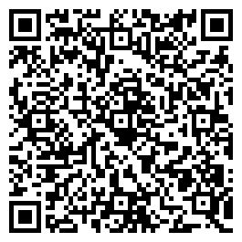
Na zakończenie (2 minuty)
Dziękujemy za wspólnie spędzony czas i życzymy powodzenia w dalszej pracy nad budowaniem zaangażowania. Śledź nasz projekt i organizuj kolejne spotkanie – tym razem dotyczące odpowiedzialności.
Zapoznaj się z artykułem uzupełniającym wiedzę teoretyczną Marzeny Jankowskiej. Znajdziesz go na stronie projektu.
Podziel się opinią
Wasze refleksje są dla nas cenne – prosimy o wypełnienie krótkiej ankiety.
Wasze uwagi pomogą nam doskonalić narzędzia wspierające rozwój.
Ankieta
Uwaga
Osoba czytająca aktywnie zaprasza uczestników do wypełnienia ankiety – dziękujemy!
Sekretarz rozsyła notatki wszystkim uczestnikom spotkania (możliwie jak najszybciej).
Wspólnie popularyzujemy wypracowane zasady i wdrażamy je w codziennej pracy.

Slide 19
Dziękujemy za uwagę

